Slide 1
Op de speciale door Dorpsbelang en de MEK georganiseerde informatie avond hebben
alle aanwezigen
ingestemd met de locatie van een eventueel zonnepark.
Hiermee is een belangrijke stap gezet om de plannen te verwezenlijken.
Voor meer informatie zie de volgende dia’s

Slide 2
Wat vooraf ging
Dit voorjaar werd Dorpsbelang Marsum en de MEK benaderd door de Rien Mudde, omgevingsmanager van Rijkvastgoed beheer.
Verkennen verduurzaming vliegbasis, o.a. door de aanleg van een zonnepark.
Buiten het officiële vliegveld terrein.
Vergroten draagvlak door deelname dorpen rondom de vliegbasis.
Daarna overleg met de gemeente Leeuwarden omdat het zonnepark in deze gemeente komt te liggen en de provincie.
Inmiddels hebben de gemeente Leeuwarden en de Provincie geen bezwaren meer.
Een belangrijke voorwaarde is dat de omliggende dorpen akkoord gaan met de locatie.
De bewoners van genoemde dorpen kunnen deelnemen in het project. De vorm waarin is nog onduidelijk.

Slide 3
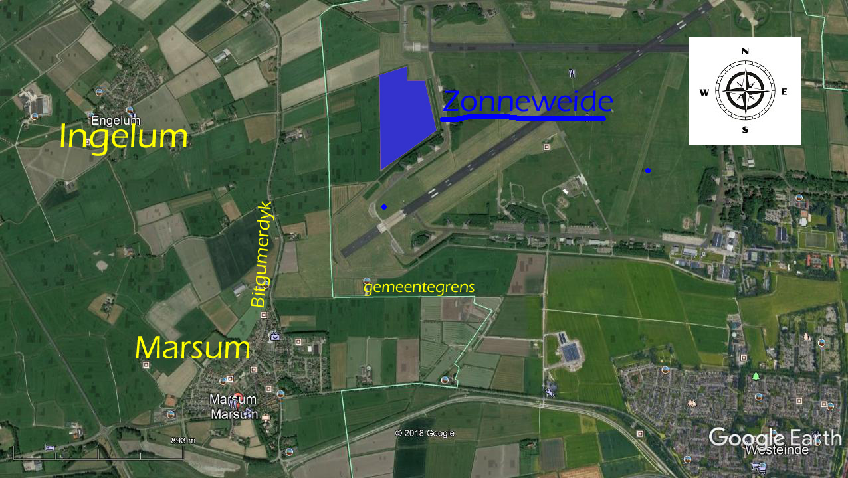
Locatie van het Zonnepark
Een satellietfoto van de locatie

Slide 4
De grond is in eigendom van de overheid (lees basis)

Slide 5
Een horizontale impressie
3
Opmerkingen:
Het terrein is in eigendom van de overheid.
Let op de begroeiing achter het zonnepark.
Het zonnepark kan dmv. struikgewassen opgaan in de achterliggende boomwal; geen horizonvervuiling.
De grootte van het zonnepark is ongeveer 12 hectare.
12 hectare kan jaarlijks 10 megawatt is 10 miljoen kwh. opwekken.
Ter vergelijking; Marsum gebruikt jaarlijks ongeveer 900 duizend kwh. (bron gemeente Menaldumadeel)

Slide 6
De voor en nadelen van deze locatie
De voordelen: (willekeurige volgorde)
- Gezamenlijke exploitatie drukt de kosten van aanleg en gebruik.
- De beveiliging kan door de vliegbasis worden verzorgd.
- Marsum, Ritsumasyl en Ingelum en haar bewoners kunnen een bijdrage leveren aan een duurzamere samenleving.
- Ook bewoners die geen panelen op hun dag willen of mogen kunnen nu zonnepanelen aanschaffen
- De deelnemers hebben financieel voordeel bij deelname.
- Gemeente Leeuwarden is informeel akkoord met de locatie.
- De provincie heeft geen moeite met de locatie
- Locatie is niet beeld verstorend voor de omgeving (alleen vliegtuigpiloten zien de zonneweide).
- De fam. Koopal heeft geen problemen met de locatie.
- Not in our backyard (niet in onze achtertuin, overigens ook niet in die van anderen)
- Dorpsbewoners van Ingelum, Marsum en Ritsumasyl kunnen deelnemen.
- Zonnepark is gemakkelijk aan het oog te onttrekken d.m.v. struikgewas (indien nodig)
- Alvast inspelen op als we met z’n allen van het gas af moeten (het gebruik van elektra zal toenemen)
- De grond is structureel niet in gebruik voor agrarische doeleinden.
De nadelen:
- Ver weg van de openbare weg in verband aansluiting op het elektriciteitsnet.
- Er zal een risico-inventarisatie moeten komen vanwege de mogelijke aanwezigheid van explosieven uit WO 2 .

Slide 7
Toekomst
Sinnetafel is een platform van alle betrokkenen die aan de slag gaan om de plannen verder uit te werken
Dit zijn: provincie, gemeenten, Hûs en Hiem, Liander, Wetterskip, Dorpsbelangen Jelsum Cornjum Marsum en Ingelum , Marsumer Energzy Kooperaasje, Defensie,
Netwerk duurzame dorpen, Landschapsarchitect
6 november is de eerste Sinnetafel bijeenkomst in Marsum.
Bespreekpunten:
de vergunningenprocedure
de tenderprocedure voor de selectie van een projectontwikkelaar
de samenwerkingsconstructie (tussen Defensie, energiecoöperaties en ontwikkelaar)
de participatie door inwoners van Marssum, Ingelum, Jelsum en Cornjum
de netinpassing (levering opgewekte energie aan de vliegbasis Leeuwarden en het openbare net).
BLIJVEN COMMUNICEREN MET DE DORPEN

Slide 8
Marsumer Enerzy Korpereraasje (MEK).
De MEK is opgericht in 2016.
Doelstelling van de MEK is verduurzaming van onze leefomgeving en leefgemeenschap.
We hebben recent een aantal instanties benaderd om hun gebouwen beschikbaar te stellen voor het plaatsen van zonnepanelen.
We worden nu overruled door dit nieuwe project waarbij Marsum in één keer van duurzaam opgewekte elektriciteit kan worden voorzien. Deze kans laten we niet liggen. Deelname kan via de postcode regeling of SDE regeling waarbij een lokale coöperatie nodig is. De MEK dus
De MEK is lid van Us Korperaasje, de provinciele organisatie die duurzaam gas en elektra verkoopt.
Zonder winstbejag en voor een eerlijke scherpe prijs groen gas en elektriciteit kopen bij onze eigen energieleverancier “Energie van Ons”.
Elke klant levert automatisch een bijdrage aan de MEK van 60€ per jaar. U wordt dan gratis lid van de Mek en mag meebeslissen hoe dit geld wordt gebruikt.
Wilt u meer weten of hulp bij overstappen stuur dan een bericht info@mek.frl. Dan komt er zo spoedig mogelijk één van de bestuursleden langs.
De bestuursleden zijn; Hans Wassenaar, Jorg St0lzenberg en Pyter Stornebrink

Slide 9
Tot slot
Wilt u meedenken dan kunt u zich opgeven bij dorpsbelang.
We houden u op de hoogte van de ontwikkelingen op de dorpswebsites (Marsum.info en Mek.frl )
Dorpsbelang Marsum / MEK

